Slide 1
Trashigimia dhe Polimorfizmi
Ushtrime

Slide 2
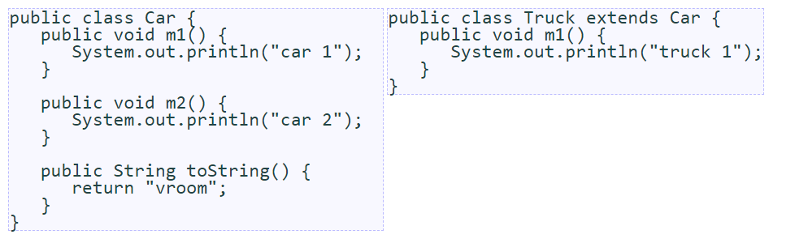
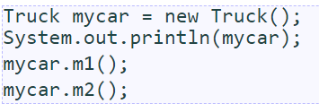
Ushtrim 1
Cfare afishon Kodi?

Slide 3
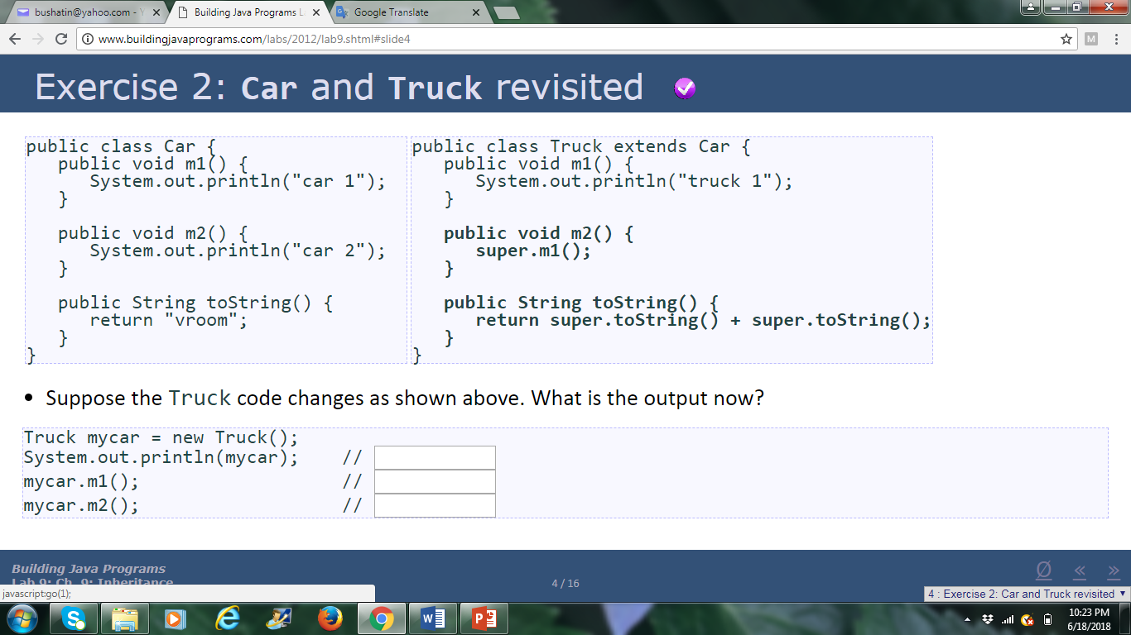
Ushtrim 2
Cfare afishon Kodi?

Slide 4
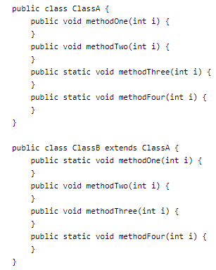
Ushtrim 3
a. Cila metodë anashkalon një metodë të superclases? b. Cila metodë fsheh një metodë të superclases? c. Cfare bejne metodat e tjera?

Slide 5
Ushtrim 3
Cila metodë anashkalon një metodë të superclases?
methodTwo
Cila metodë fsheh një metodë të superclases?
methodFour
Cfare bejne metodat e tjera?
Gabime ne kompilim

Slide 6
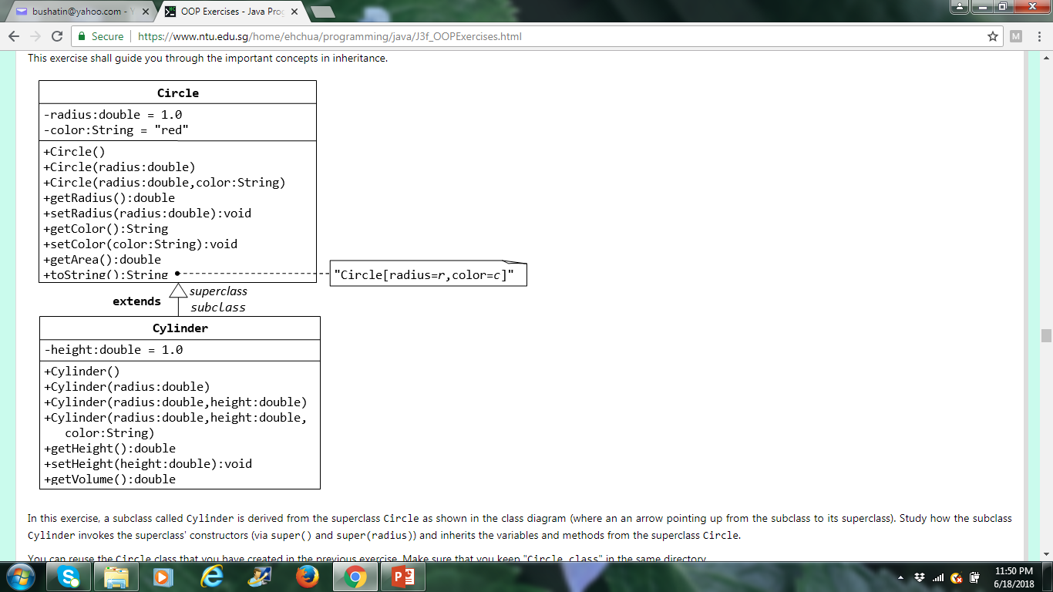

Slide 7
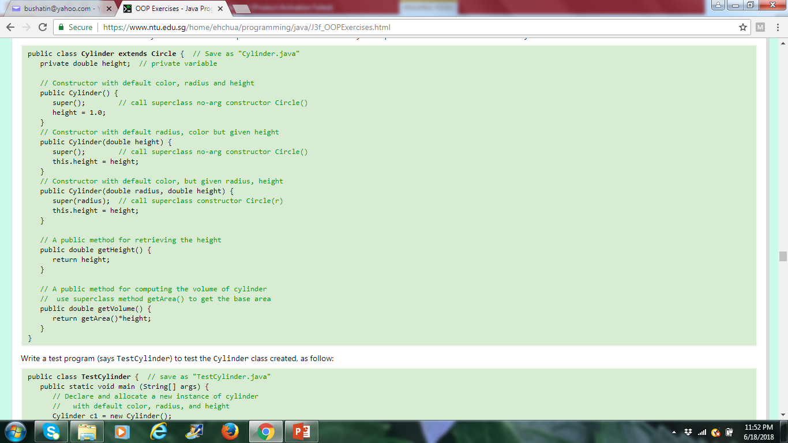

Slide 8
